Slide 1
ПРОГНОЗ ВЫПАДЕНИЯ СУММАРНОГО КОЛИЧЕСТВА ОСАДКОВ НА ТЕРРИТОРИИ ЮФО И СКФО (ИР «Ventusky»)
(от 03.12.2019 на 04-06.12.2019)
Волгоград
Ростов-на-Дону
Астрахань
Элиста
Краснодар
Ставрополь
Севастополь
Сочи
Владикавказ
Махачкала

Slide 2
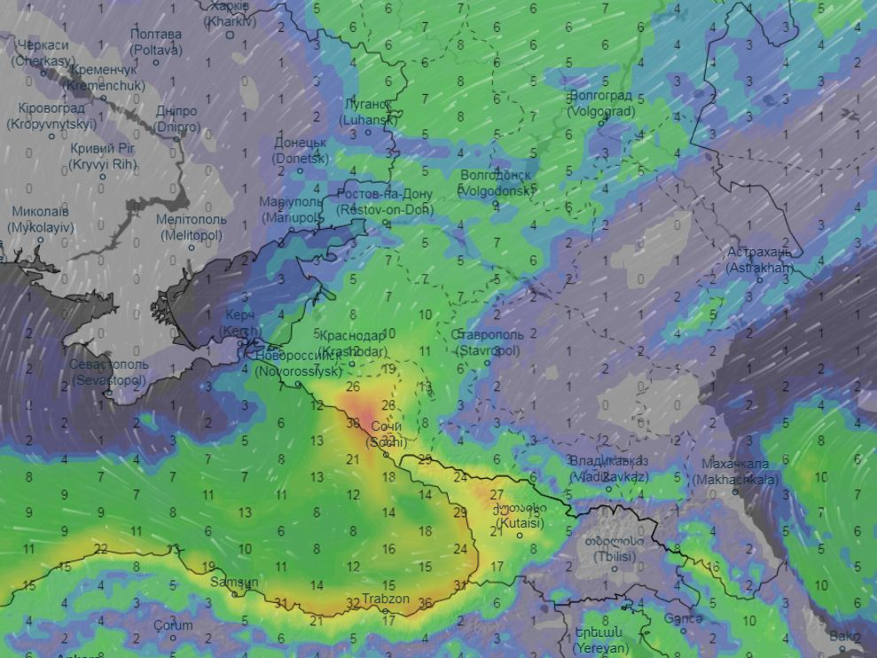
ПРОГНОЗ СУММАРНЫХ ОСАДКОВ НА ТЕРРИТОРИИ ЮФО (ИР «Ventusky»)
(от 03.12.2019 на 04-06.12.2019)
Волгоград
Ростов-на-Дону
Астрахань
Элиста
Краснодар
Ставрополь
Севастополь
Сочи
Владикавказ
Махачкала

Slide 3
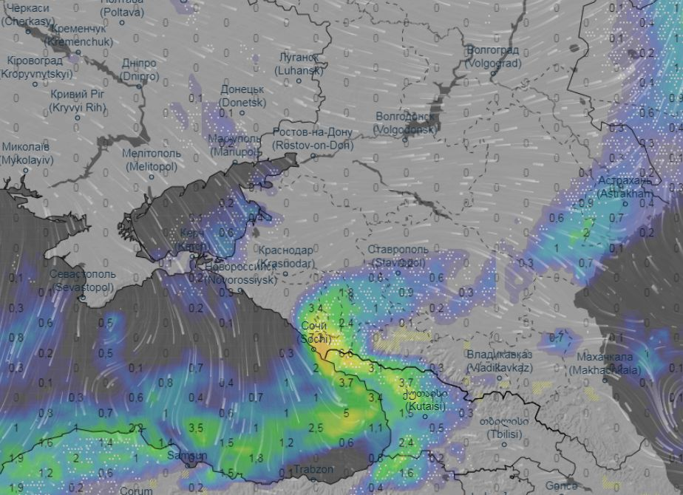
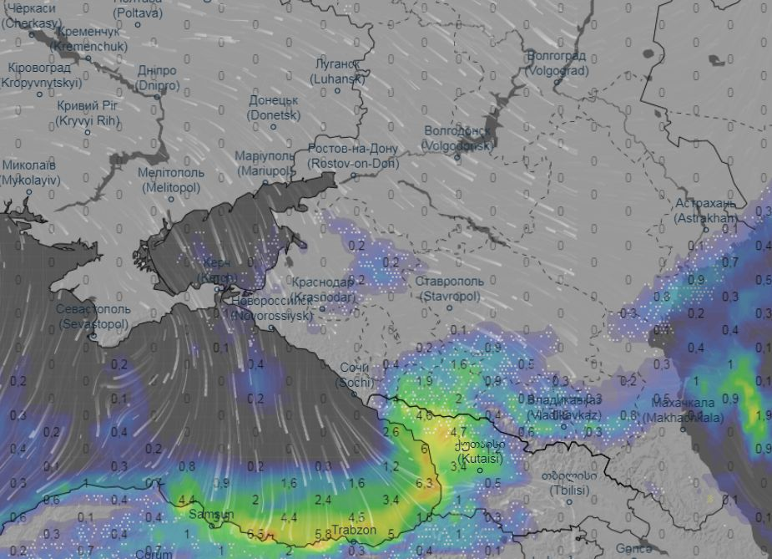
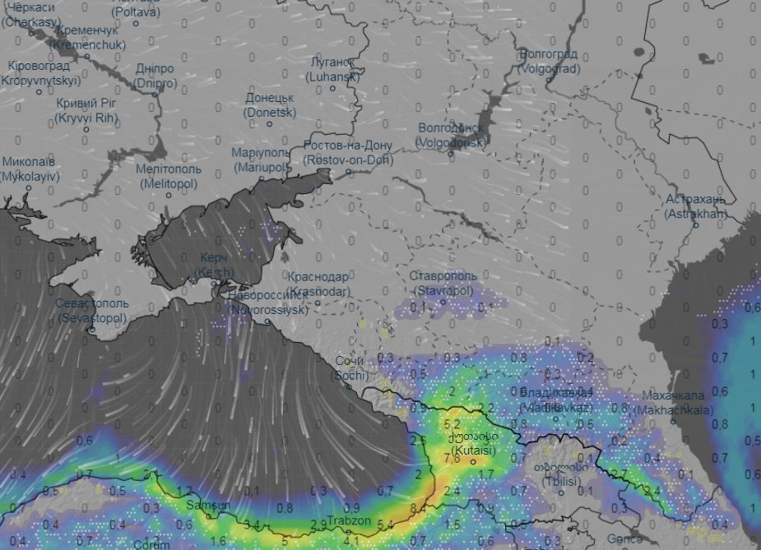
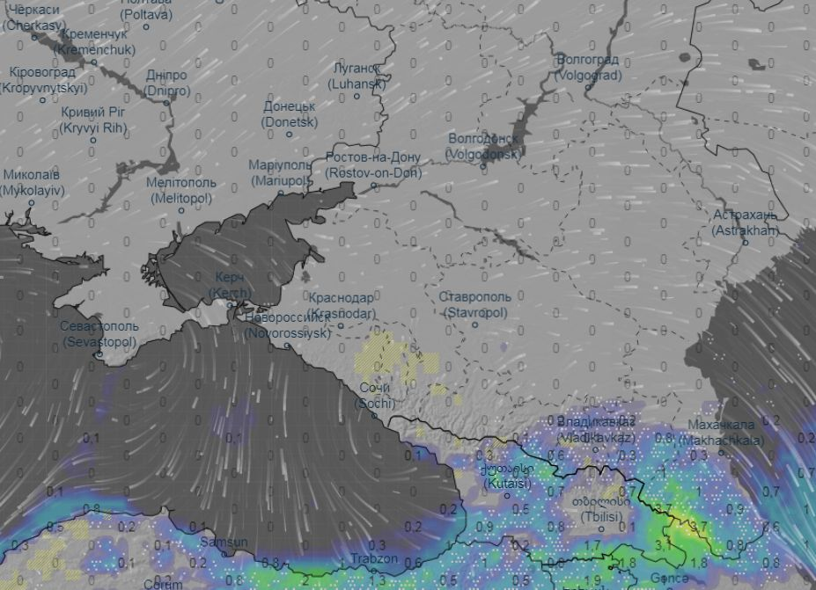
ПРОГНОЗ ВЫПАДЕНИЯ ОСАДКОВ НА ТЕРРИТОРИИ ЮФО И СКФО
(от 03.12.2019 на 04.12.2019)
06.00 04.12.2019
12.00 04.12.2019
Волгоград
Волгоград
Ростов-на-Дону
Ростов-на-Дону
Астрахань
Астрахань
Краснодар
Ставрополь
Краснодар
Ставрополь
Севастополь
Севастополь
Сочи
Сочи
Владикавказ
Махачкала
Владикавказ
Махачкала
18.00 04.12.2019
24.00 04.12.2019
Волгоград
Волгоград
Ростов-на-Дону
Ростов-на-Дону
Астрахань
Астрахань
Краснодар
Ставрополь
Краснодар
Ставрополь
Севастополь
Севастополь
Сочи
Сочи
Владикавказ
Махачкала
Владикавказ
Махачкала

Slide 4
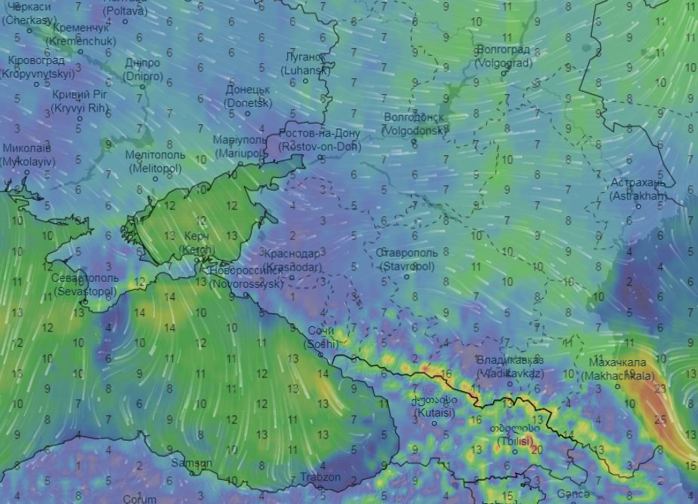
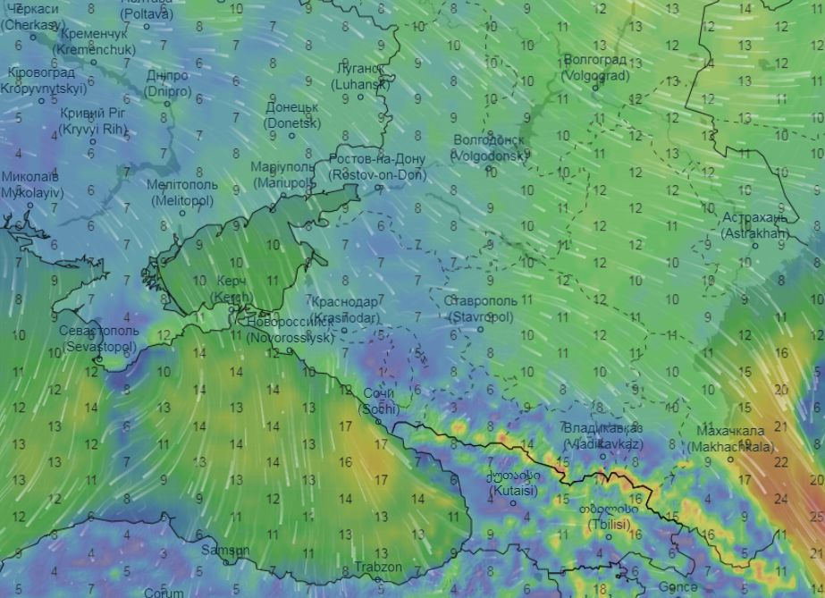
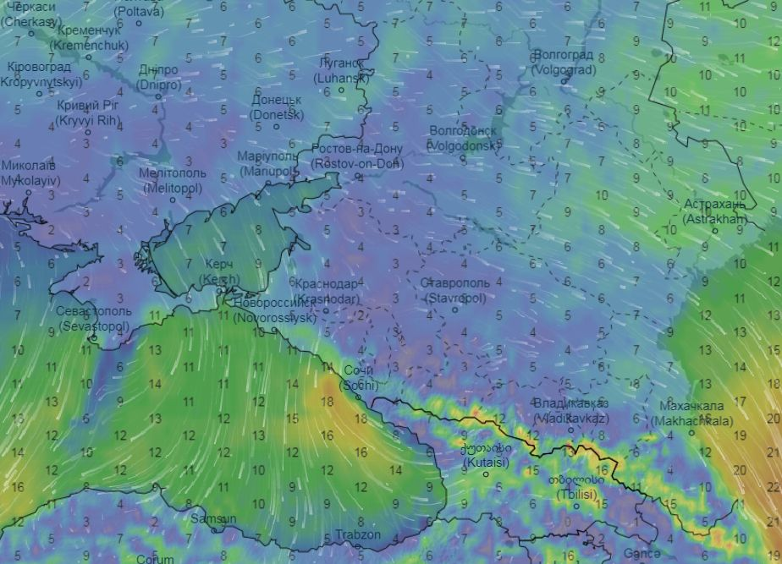
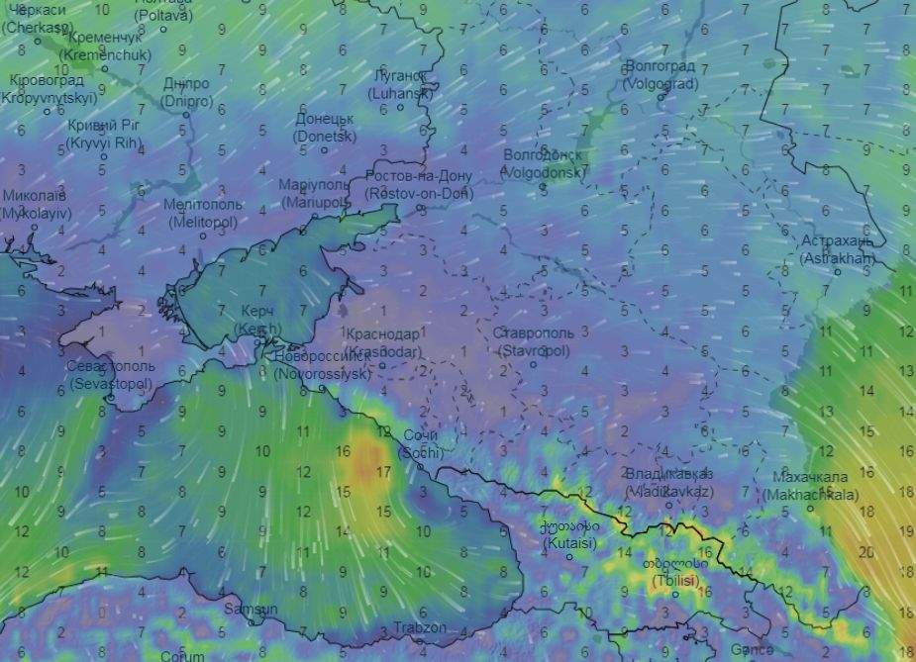
ПРОГНОЗ ВЕТРОВОЙ НАГРУЗКИ НА ТЕРРИТОРИИ ЮФО И СКФО
(от 03.12.2019 на 04.12.2019)
06.00 04.12.2019
12.00 04.12.2019
Волгоград
Волгоград
Ростов-на-Дону
Ростов-на-Дону
Астрахань
Астрахань
Краснодар
Ставрополь
Краснодар
Ставрополь
Севастополь
Севастополь
Сочи
Сочи
Владикавказ
Махачкала
Владикавказ
Махачкала
18.00 04.12.2019
24.00 04.12.2019
Волгоград
Волгоград
Ростов-на-Дону
Ростов-на-Дону
Астрахань
Астрахань
Краснодар
Ставрополь
Краснодар
Ставрополь
Севастополь
Севастополь
Сочи
Сочи
Владикавказ
Махачкала
Владикавказ
Махачкала

Slide 5
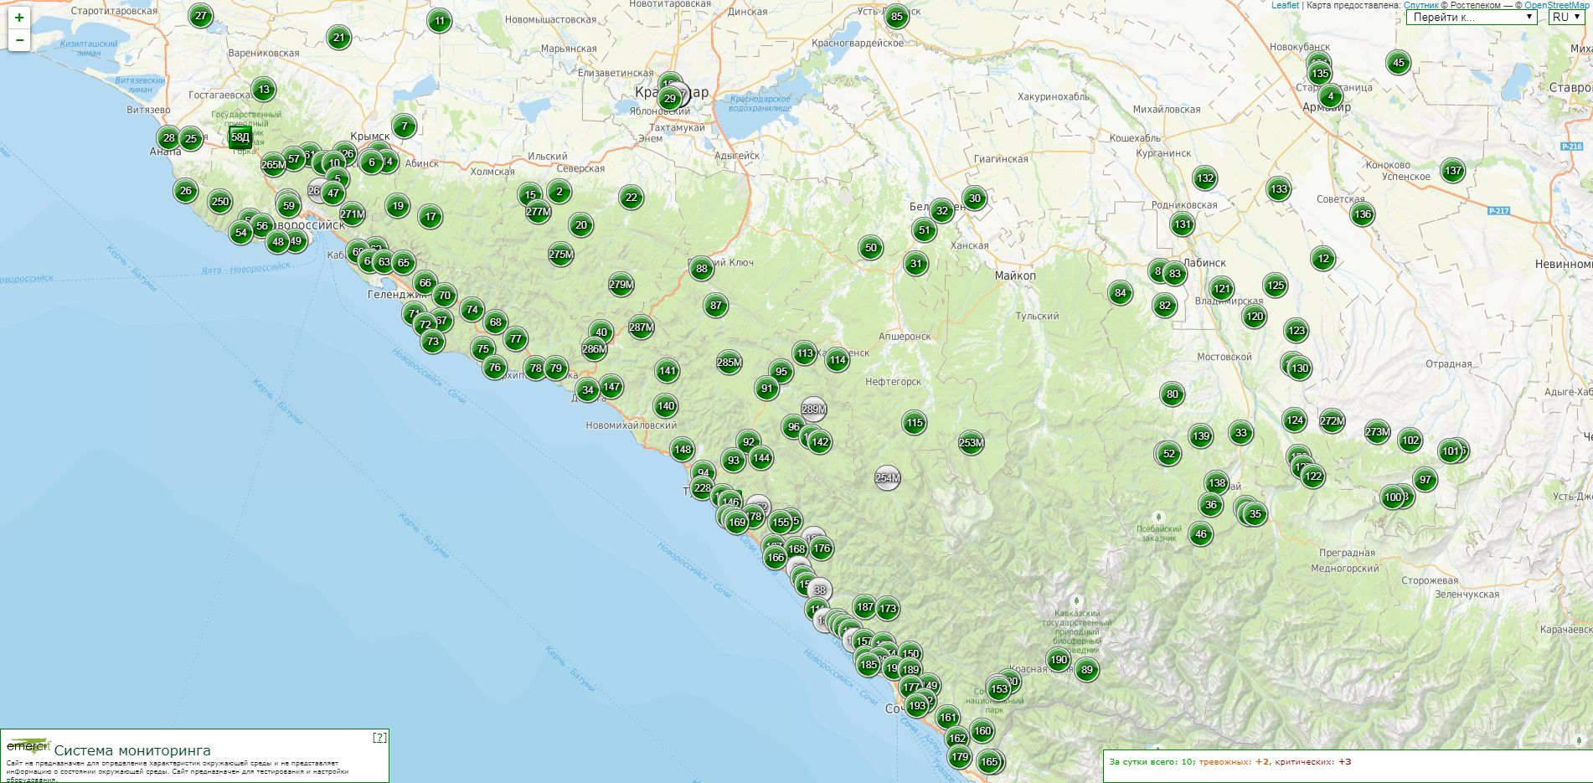
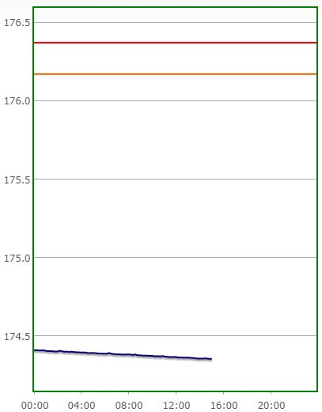
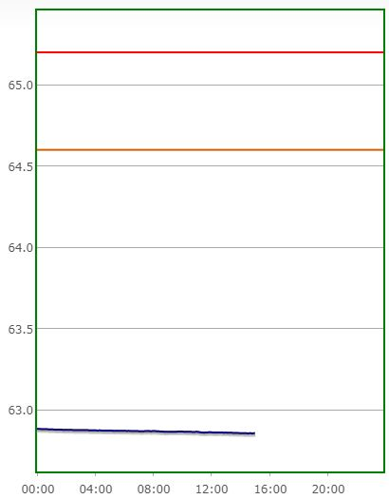
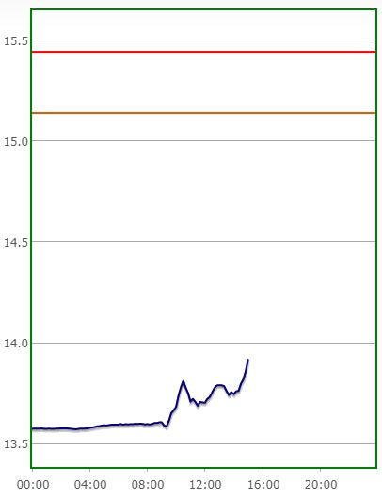
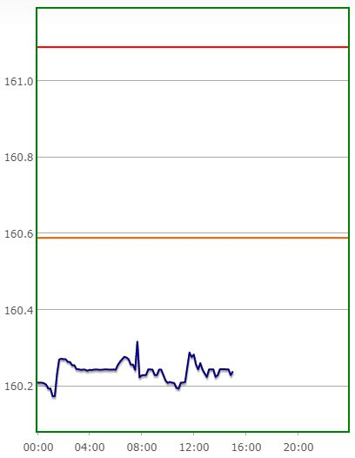
МОНИТОРИНГ ПОКАЗАТЕЛЕЙ ГИДРОПОСТОВ В КРАСНОДАРСКОМ КРАЕ

Slide 6
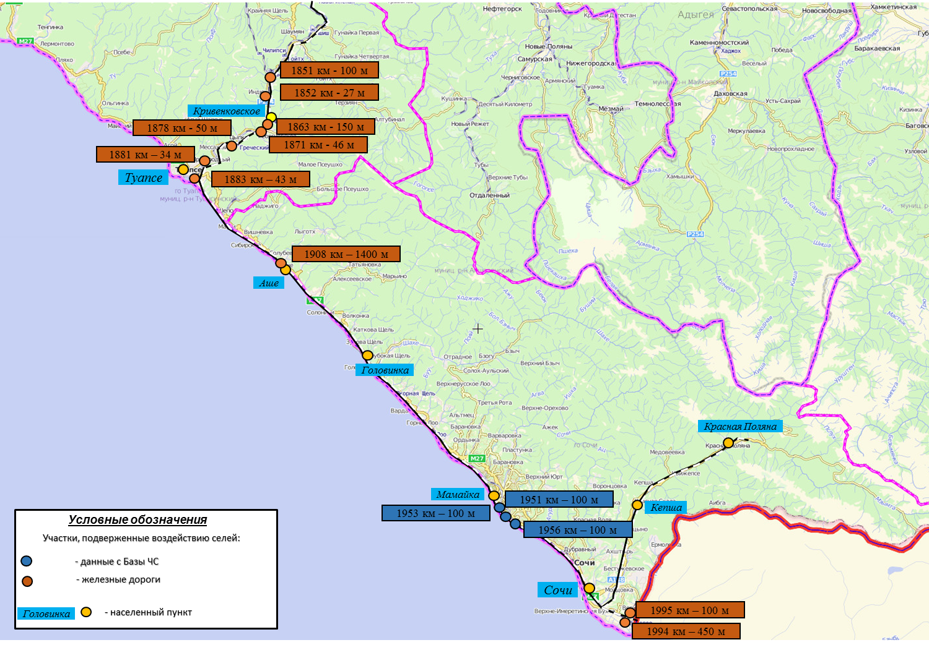
СЕЛЕОПАСНЫЕ УЧАСТКИ СЕВЕРО-КАВКАЗСКОЙ ЖЕЛЕЗНОЙ ДОРОГИ
ОАО «РЖД»

